Slide 1
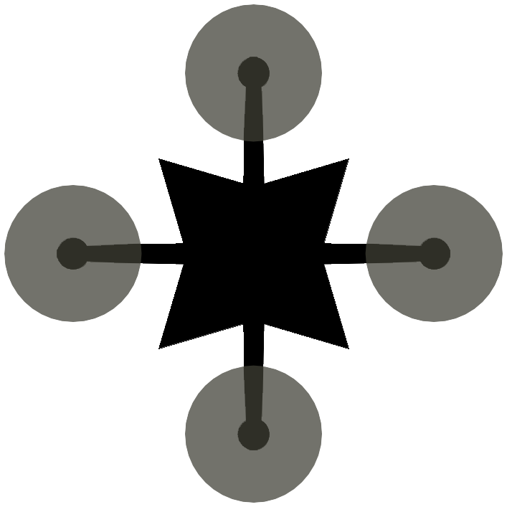
KIT
ROKOPTER

Slide 2

Aufgabenstellung
Implementierung eines Steuerungssystems für einen oder mehrere gleichzeitig fliegende Mikroquadrokopter
  - Tracking und Positionsbestimmung der Quadrokopter mit Hilfe von Kinect-Kamera

Slide 3
Aufgabenstellung
Implementierung eines Steuerungssystems für einen oder mehrere gleichzeitig fliegende Mikroquadrokopter
  - Flugsteuerung einzelner Quadrokopter und des Schwarms
  - Positionsdarstellung und Steuerung durch die GUI

Slide 4
Geplante Herausforderungen
Problem: Echtzeitsystem
  - Lösung: Schnelle Rechner, Nutzung vorhandener schneller Softwarebibliotheken (OpenCV, cvBlob)

Slide 5
Geplante Herausforderungen
Problem: Drahtlose Kommunikation
  - Lösung: Bereitgestellt durch cflib

Slide 6
Geplante Herausforderungen
Problem: Unterscheidung einzelner Quadrokopter
  - Lösung: Farbbasiertes Tracking

Slide 7
Herausforderungen
Problem: Verteiltes System
  - Lösung: ROS

Slide 8
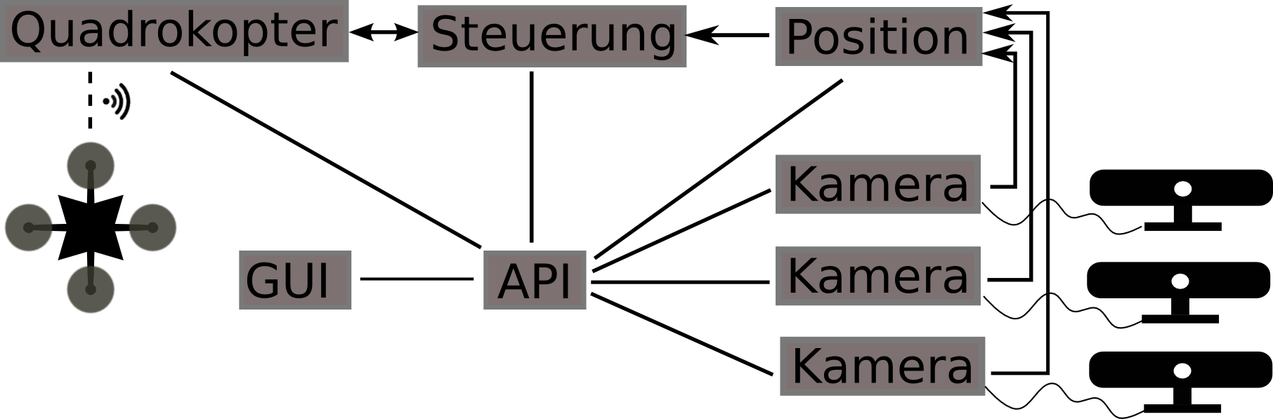
Modulübersicht

Slide 9
Kameramodul
Bild

Slide 10
Aufgabenstellung
Kamerakalibrierung

Slide 11
Aufgabenstellung
Farbbasiertes Tracking in Echtzeit

Slide 12
Herausforderungen
Tracken ist zeitkritisch

Slide 13
Herausforderungen
Komplexe Software zur Bildverarbeitung

Slide 14
Endergebnis
Funktionierendes farbbasiertes Tracken mehrerer Quadrokopter
Visualisierung des Trackens
Funktionierende Kamerakalibrierung

Slide 15
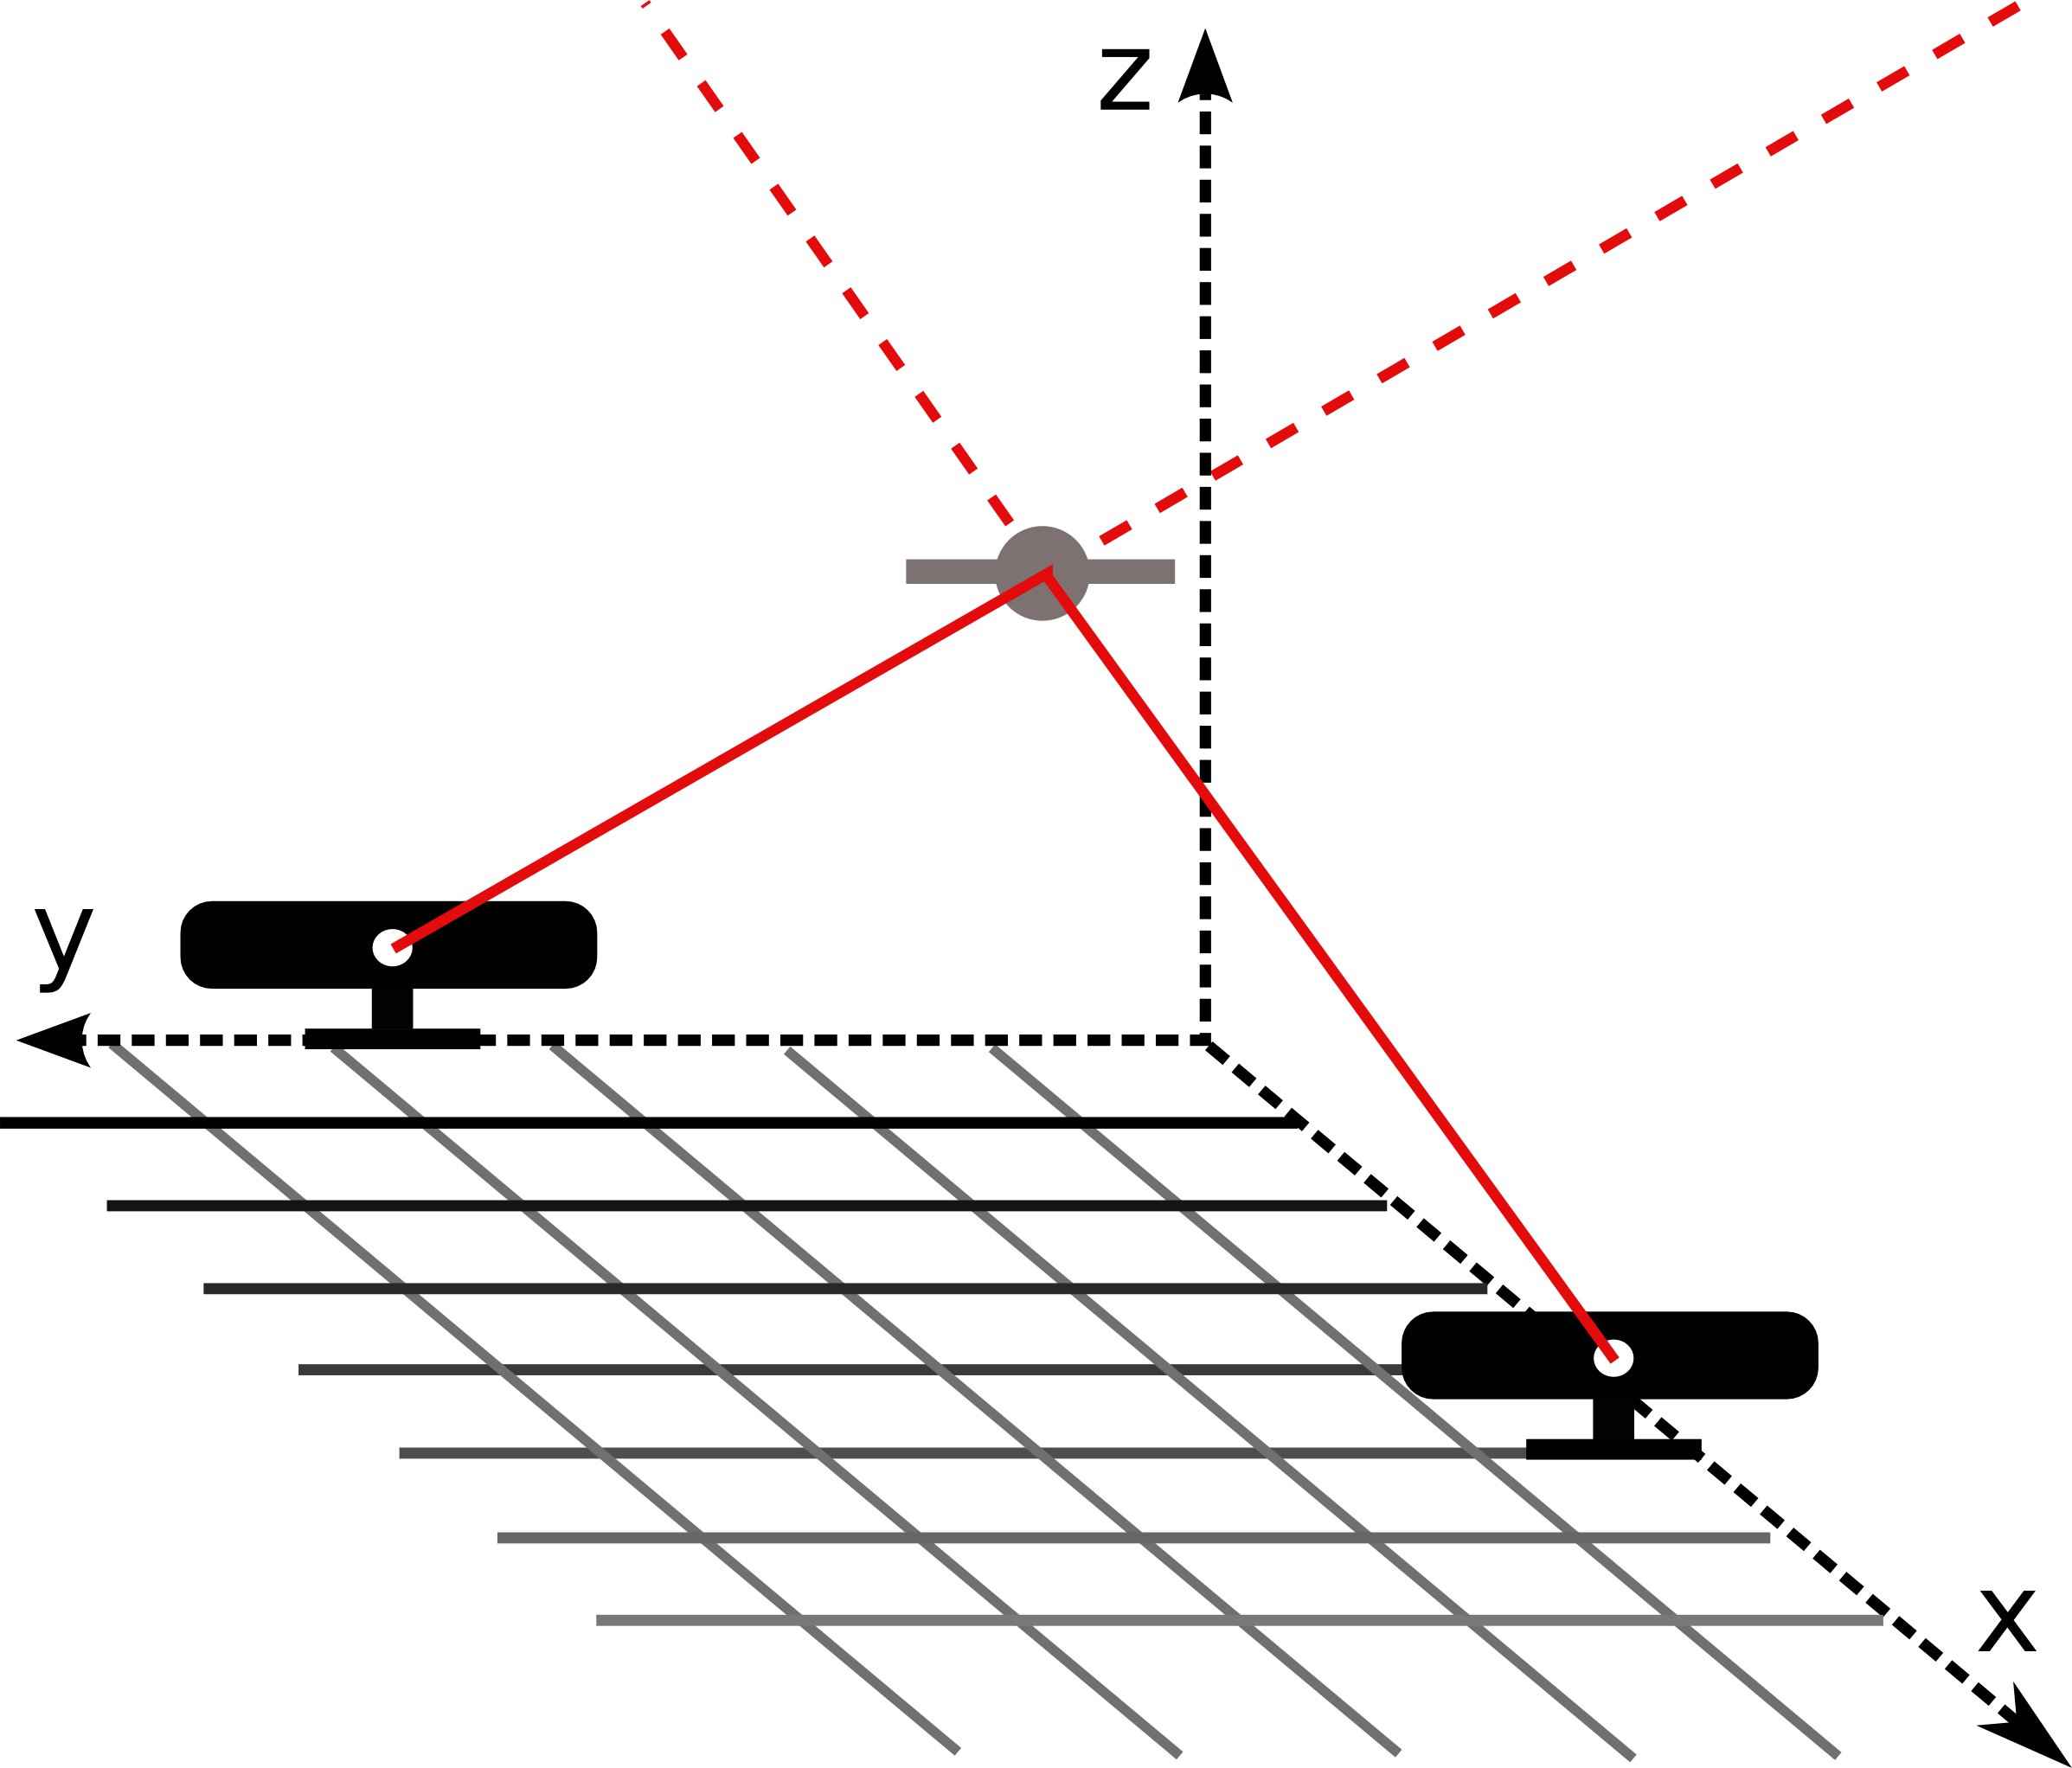
Positionsmodul

Slide 16
Aufgabenstellung
Multikamerakalibrierung

Slide 17
Aufgabenstellung
Berechnung von Quadrokopterpositionen aus Kameradaten

Slide 18
Aufgabenstellung
Berechnung der Geometrie des Trackingbereiches

Slide 19
Herausforderungen
Multikamerakalibrierung mit der amcctoolbox
          Lösung: enger Kontakt mit Entwickler

Slide 20
Herausforderungen
Transformation des Kamerakoordinatensystems
parallel zum Boden

Slide 21
Herausforderungen
Geschwindigkeit der Positionsberechnung
Lösung: Berechnung ohne Matlab

Slide 22
Herausforderungen
Finden einer geeigneten Form des Trackingbereiches
Lösung: Zwei aufeinanderstehende Pyramiden

Slide 23
Herausforderungen
Gegenübergestellte Kameras liefern ungenaue Daten
Lösung: Verwerten der Daten nur bei Winkel > PI/8

Slide 24
Herausforderungen
Synchronisation der Kameradaten
Lösung: Zeitsynchronisation mit NTP

Slide 25
Endergebnis
Tracking funktioniert schnell genug bei langsamen Bewegungen
Geschwindigkeit der Crazyflies zu hoch
Rauschen <1mm bei stehendem Quadrokopter
Fehler ca. 5-10cm bei guter Kalibrierung

Slide 26
Steuerungsmodul

Slide 27
Ziel
Quadrokopter Einzelsteuerung
  Starten und Landen
  Stabilisierung
  Bewegung
Formationssteuerung
  Aufbau einer Formation
  Rotation der Formation um einen Punkt
  Bewegung der Formation

Slide 28
Herausforderungen
Problem: Batterieabhängigkeit der Motorleistung
  Lösung: Alle Thrust Werte werden batterieabhängig berechnet.
Problem: Stabilisierung in z-Richtung
  Lösung: PID-Regler für Thrust-Werte
Problem: Stabilisierung in x- und y-Richtung
  Lösung: P Regler für Pitch- und Roll-Werte
Problem: Orientierung der Quadrokopter
  Lösung: Verwendung von Yawrate-Werten in einem weiteren P-Regler

Slide 29
Herausforderungen
Problem: Geeignete Koeffizienten zur Regelung
  Lösung: Findung durch Tests
Problem: Höhere Latenz der Bilddaten bei schnelleren Bewegungen
  Lösung: Notfallroutine um zurück in den Trackingbereich zu gelangen

Slide 30
Endergebnis
Alle Funktionalitäten implementiert
Steuerung der Quadrokopter (Thrust, Roll, Pitch und Yaw)
Annäherung an gesetztes Ziel und Gegenlenken bei Abweichung
Quadrokopter können sich in größtenteils stabilisieren
Landeprozess bei Verlassen des Trackingbereichs oder Shutdown Befehl

Slide 31
Quadcopter Application
KIT
ROKOPTER

Slide 32
Funktionalität
Auslesen der Sensorwerte
&
Steuerung der Quadrokopter

Slide 33
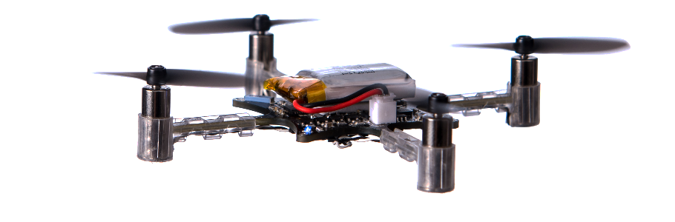
Crazyflie
“Open platform” Nano-Quadrokopter

Slide 34
Crazyflie Sensoren
3-Achsen Gyrometer & Accelerometer
3-Achsen Magnetometer
Altimeter (Barometer)

Slide 35
Herausforderungen
Mehrmals Änderungen an dem Crazyflie SDK, Umbenennung der Sensorvariablen

Slide 36
Herausforderungen
Teilweise nur schlechte und veraltete Dokumentation

Slide 37
API
KIT
ROKOPTER

Slide 38
Funktionalität
Einheitliche Schnittstelle zum
verteilten Gesamtsystem

Slide 39
Funktionalität
Controller Funktionalität für die GUI nach dem MVC Modell

Slide 40
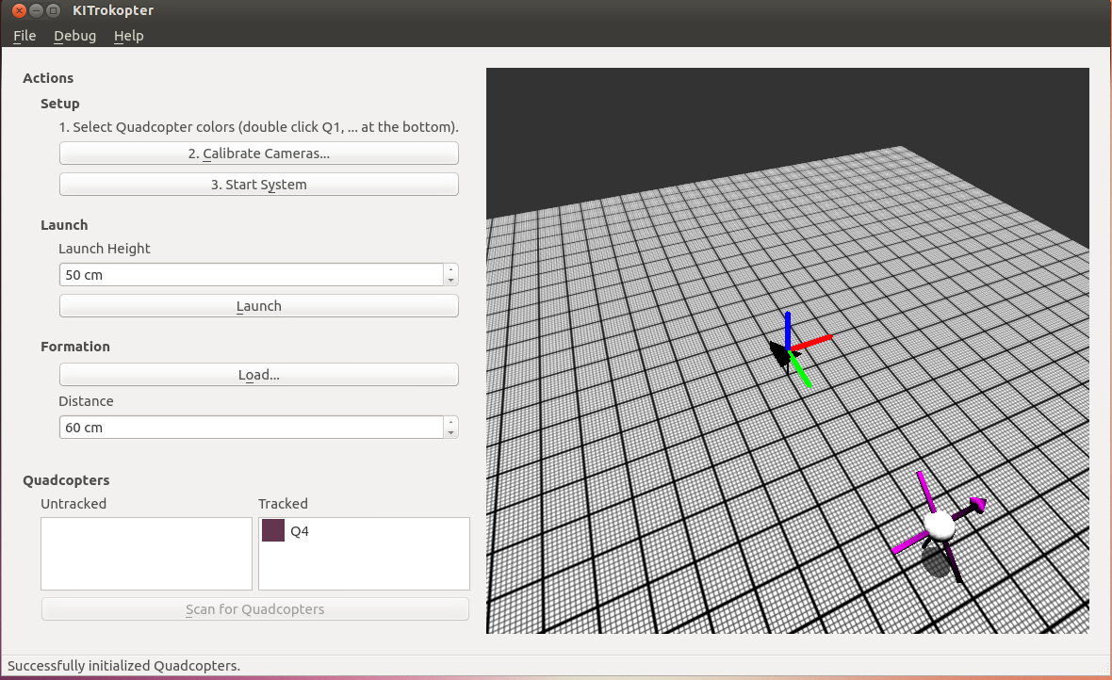
GUI-Applikation

Slide 41
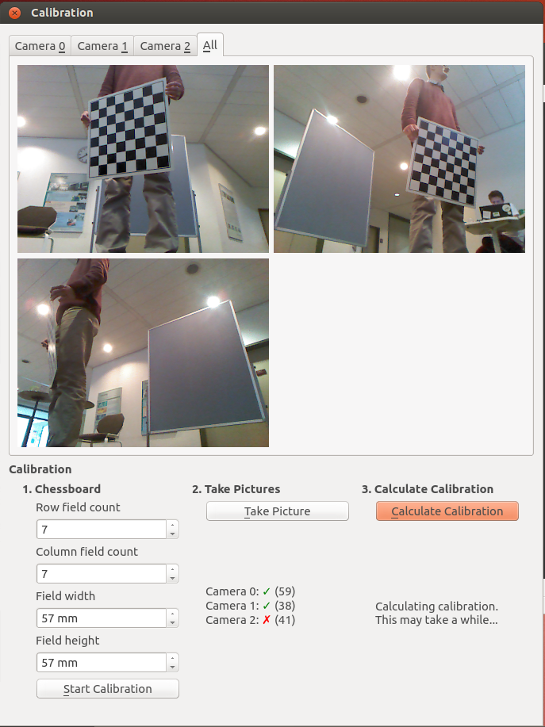
GUI-Applikation

Slide 42
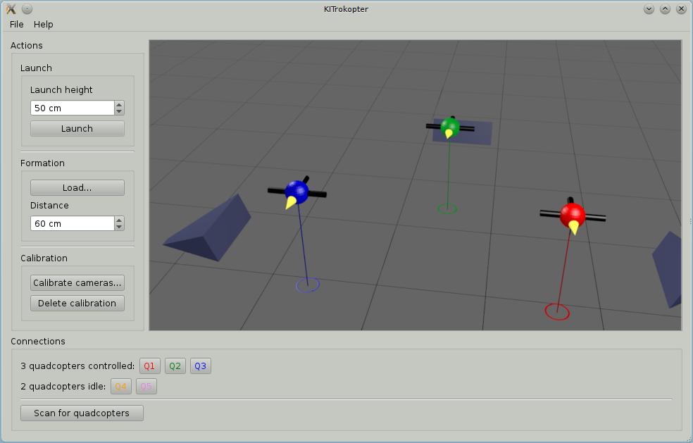
Ziel
Steuerzentrale
  Kamera-kalibrierung
  Systemstart
  Quadrokopter-verwaltung
3D-Ansicht

Slide 43
Herausforderungen
Parallele Entwicklung der API
  Blockierte Entwicklung der GUI
  Testen und Debugging gleichzeitig für beide Module

Slide 44
Herausforderungen
Integration verschiedener Bibliotheken
Qt
GUI
Irrlicht
SDL

Slide 45
Herausforderungen
Aufwendiger Entwicklungszyklus
  Immer Neustart des Gesamtsystems notwendig
  Zugriff via VNC
  Bedienung der GUI nicht automatisierbar

Slide 46
Herausforderungen
Kaum automatisiertes Testen möglich

Slide 47
Endergebnis
Tracking und Positionsbestimmung der Quadrokopter mit Hilfe von Kinect-Kameras
Positionsdarstellung in GUI
Flugsteuerung einzelner Quadrokopter
API

